Slide 1

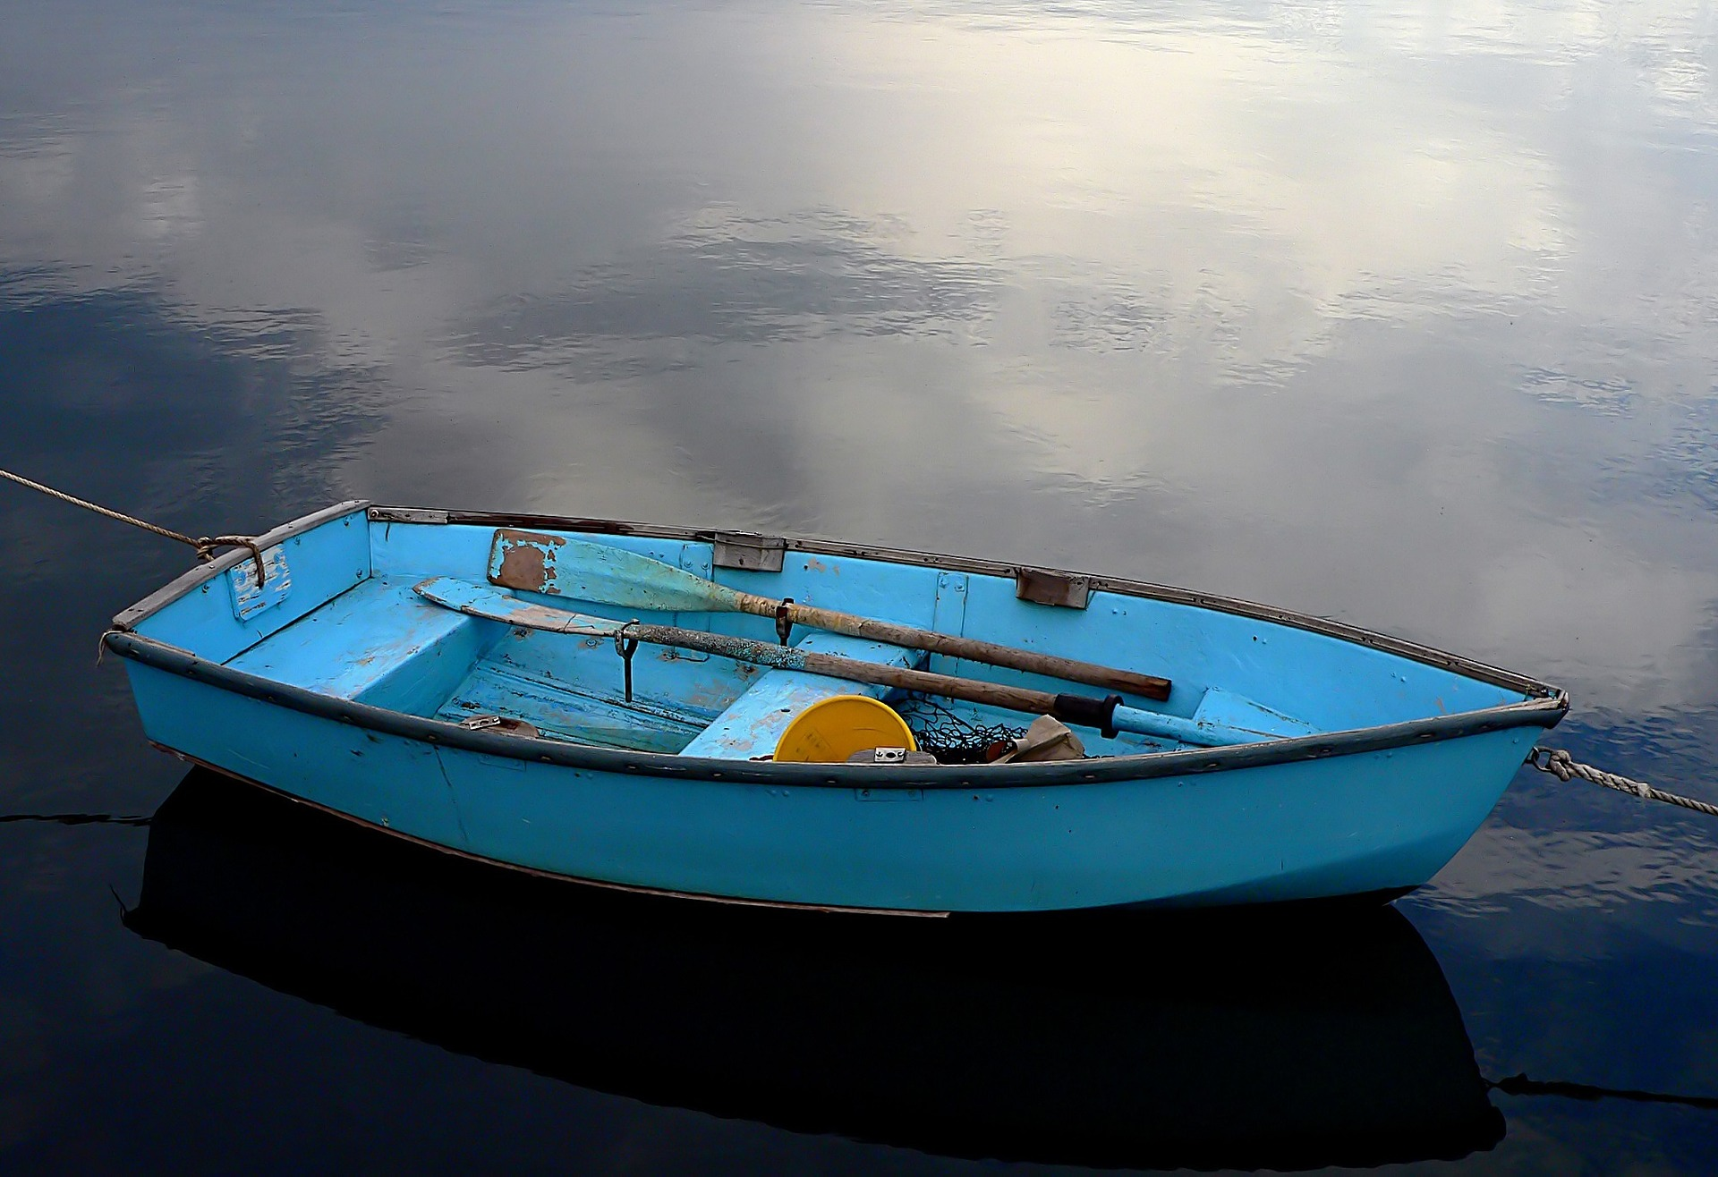

Bien-venu.e!
Jésus
de Nazareth
Notes:
Accueillir chaleureusement les participant.e.s.
Échanger sur ce qui a été vécu depuis la dernière rencontre.
Faire un retour sur les préparatifs à la rencontre s’il y a lieu.

Slide 2
Objectifs de la rencontre
Se retrouver et partager sur notre vécu.
Approfondir le sens de la deuxième partie du Credo: Je crois en Jésus …
S’interroger : « Qui est Jésus pour moi? »
Découvrir qui est Jésus de Nazareth dans les Évangiles.
Notes:
Présenter les objectifs de la rencontre:
Se retrouver et partager sur notre vécu.
Approfondir le sens de la deuxième partie du Credo: Je crois en Jésus …
S’interroger : « Qui est Jésus pour moi? »
Découvrir qui est Jésus de Nazareth dans les Évangiles.
Note pour l’animation: Cette rencontre s’inspire en partie de la fiche Qui est Jésus? (cf. Productions Ados de l’Office de catéchèse du Québec, « La Boîte à Théo »: Rencontres thématiques, fiche T-9): http://www.officedecatechese.qc.ca/productions/ados/BteTheo_thematiques.html

Slide 3

CREDO ou Symbole des Apôtres
La prière du Credo est un résumé de la foi chrétienne.
Le terme de « Credo » vient des mots « je crois ».
Je crois en Dieu, le Père tout-puissant,
créateur du ciel et de la terre ;
et en Jésus-Christ, son Fils unique, notre Seigneur,
qui a été conçu du Saint-Esprit, est né de la Vierge Marie,
a souffert sous Ponce Pilate, a été crucifié,
est mort et a été enseveli, est descendu aux enfers,
le troisième jour est ressuscité des morts, est monté aux cieux,
est assis à la droite de Dieu le Père tout-puissant,
d’où il viendra juger les vivants et les morts.
Je crois en l’Esprit-Saint,
à la sainte Église catholique, à la communion des saints,
à la rémission des péchés, à la résurrection de la chair,
à la vie éternelle. Amen.
Notes:
Répartir entre les participant.e.s la lecture à haute voix des articles du Credo.
Faire un bref retour sur la première partie du Credo en faisant appel à la mémoire des participant.e.s.
(Parole libre.)

Slide 4
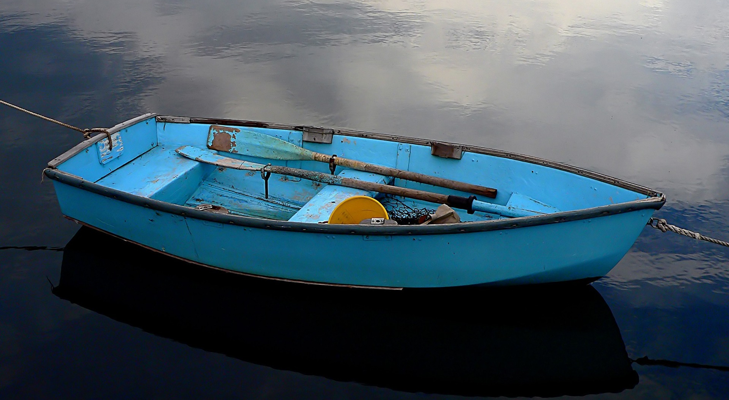
Je crois …
et en Jésus-Christ, son Fils unique, notre Seigneur,
qui a été conçu du Saint-Esprit, est né de la Vierge Marie,
a souffert sous Ponce Pilate, a été crucifié,
est mort et a été enseveli, est descendu aux enfers,
le troisième jour est ressuscité des morts,
est monté aux cieux,
est assis à la droite de Dieu le Père tout-puissant,
d’où il viendra juger les vivants et les morts.
Notes:
Reprendre la deuxième partie du Credo et annoncer: L’approfondissement de cette longue phrase se vivra en deux rencontres, celle d’aujourd’hui et celle de la prochaine fois.

Slide 5


Jésus de Nazareth
Qui est Jésus de Nazareth?
Que savons-nous de lui?
Notes:
Dire: Commençons par la question de Jésus de Nazareth!
Demander : Qui est Jésus de Nazareth? Que savons-nous de lui?
(Faire appel à la mémoire des participant.e.s avant d’aller explorer quelques-unes des citations bibliques qui suivent.)
Note pour l’animation: L’intention de la question n’est pas de faire un cours sur le Jésus historique mais de permettre aux participant.e.s de creuser leur mémoire, de poser les questions qui les intriguent ou de réagir à la figure de Jésus selon ce qu’ils en pensent, les perceptions de leur entourage ou ce qui est véhiculé dans la société et les médias en général.

Slide 6

Qui est Jésus?
²⁸ Lorsque Jésus eut terminé ce discours, les foules restèrent frappées de son enseignement, ²⁹ car il les enseignait en homme qui a autorité, et non pas comme leurs scribes. ( Mt 7, 28-29)
Les SCRIBES, ou docteurs de la Loi, sont les spécialistes de la Torah. Ils font de longues études sur les Écritures et les adaptations de la Torah. Ils conseillent les gens sur le meilleur moyen d’agir en fidélité à Dieu selon telle situation. La plupart d’entre eux sont de tendance pharisienne.
³⁴ En débarquant, Jésus vit une grande foule. Il fut saisi de compassion envers eux, parce qu’ils étaient comme des brebis sans berger. Alors, il se mit à les enseigner longuement. (Mc 6,34)
²² Tandis qu’il faisait route vers Jérusalem, Jésus traversait villes et villages en enseignant. (Lc 13,22)
⁰² Dès l’aurore, Jésus retourna au Temple. Comme tout le peuple venait à lui, il s’assit et se mit à enseigner.(Jn 8,2)
Notes:
Répartir entre les participant.e.s la lecture à haute voix des citations de cette diapo.
Demander: Qu’est-ce que ces citations me disent sur Jésus?
(Parole libre.)
Au besoin, conclure cet échange par ces propos : Jésus est un enseignant, mais pas à la manière des scribes! Il parle avec autorité (il sait de quoi il parle!). Il prend le temps pour enseigner dans plusieurs circonstances.
Note pour l’animation: L’objectif des citations qui suivent est de tracer un portrait à grands traits de Jésus à partir des Évangiles.
Cliquer et lire le contenu de la bulle qui apparaît avec les participant.e.s.

Slide 7
Qui est Jésus?
¹⁵ Comme Jésus était à table dans la maison de Lévi, beaucoup de publicains et beaucoup de pécheurs vinrent prendre place avec Jésus et ses disciples, car ils étaient nombreux à le suivre. ¹⁶ Les scribes du groupe des pharisiens, voyant qu’il mangeait avec les pécheurs et les publicains, disaient à ses disciples : « Comment ! Il mange avec les publicains et les pécheurs ! » ¹⁷ Jésus, qui avait entendu, leur déclara : « Ce ne sont pas les gens bien portants qui ont besoin du médecin, mais les malades. Je ne suis pas venu appeler des justes, mais des pécheurs. » ( Mt 2, 15-17)
Les PUBLICAINS sont des collecteurs d’impôts. Travailleurs à la solde de Rome, ils ne sont pas très populaires. Ils ont la réputation d’imposer des montants excessifs aux citoyens et de s’enrichir frauduleusement aux dépens des contribuables. Matthieu (appelé aussi Lévi) en était un avant sa rencontre avec Jésus!
⁰⁵ Arrivé à cet endroit, Jésus leva les yeux et lui dit : « Zachée, descends vite : aujourd’hui il faut que j’aille demeurer dans ta maison. »
⁰⁶ Vite, il descendit et reçut Jésus avec joie.
⁰⁷ Voyant cela, tous récriminaient : « Il est allé loger chez un homme qui est un pécheur. » (Lc 19,5-7)
Notes:
Confier à deux participant.e.s la lecture à haute voix des citations de cette diapo.
Demander: Qu’est-ce que ces citations me disent sur Jésus?
(Parole libre.)
Conclusion suggérée: Jésus est proche des pécheurs (exclus, impurs, coupés de Dieu).
Cliquer et lire le contenu de la bulle qui apparaît avec les participant.e.s.

Slide 8
Qui est Jésus?
Les MALADES atteints d’infirmités durables ou de maladies graves sont considérés comme IMPURS car ils incarnent une sorte de dérèglement social. On pense parfois qu’un esprit mauvais leur fait du mal ou que ce sont des pécheurs punis par Dieu. Les notions de PUR et IMPUR sont reliées à la conscience de la Sainteté de Dieu. Il faut, pour s’approcher de lui, se purifier par des rites d’ablution. La guérison permet à la personne d’avoir droit à ces rites en vue d’espérer s’approcher de Dieu.
¹⁶ Il vint à Nazareth, où il avait été élevé. Selon son habitude, il entra dans la synagogue le jour du sabbat, et il se leva pour faire la lecture. ¹⁷ On lui remit le livre du prophète Isaïe. Il ouvrit le livre et trouva le passage où il est écrit :
¹⁸ L’Esprit du Seigneur est sur moi parce que le Seigneur m’a consacré par l’onction. Il m’a envoyé porter la Bonne Nouvelle aux pauvres, annoncer aux captifs leur libération, et aux aveugles qu’ils retrouveront la vue, remettre en liberté les opprimés, ¹⁹ annoncer une année favorable accordée par le Seigneur.
²⁰ Jésus referma le livre, le rendit au servant et s’assit. Tous, dans la synagogue, avaient les yeux fixés sur lui. ²¹ Alors il se mit à leur dire : « Aujourd’hui s’accomplit ce passage de l’Écriture que vous venez d’entendre. » ( Lc 4,16-21)
²⁴ Sa renommée se répandit dans toute la Syrie. On lui amena tous ceux qui souffraient, atteints de maladies et de tourments de toutes sortes : possédés, épileptiques, paralysés. Et il les guérit. ( Mt 4, 24)
¹⁴ Des aveugles et des boiteux s’approchèrent de lui dans le Temple, et il les guérit. (Mt 21,14)
Notes:
Répartir entre les participant.e.s la lecture à haute voix des citations de cette diapo.
Demander: Qu’est-ce que ces citations me disent sur Jésus?
(Parole libre.)
Conclusion suggérée: Jésus est reconnu comme un guérisseur, dont les actes sont des signes de l’action de Dieu. Il accomplit la prophétie du livre d’Isaïe qui parle de celui qui sera consacré par l’onction du Seigneur, c’est-à-dire, le Messie, le Christ ou l’Oint qui viendra. Jésus n’a pas guéri tout le monde mais certains, comme signes de qui il était.
Cliquer et lire le contenu de la bulle qui apparaît avec les participant.e.s.

Slide 9
Qui est Jésus?
¹² En ces jours-là, Jésus s’en alla dans la montagne pour prier, et il passa toute la nuit à prier Dieu. ¹³ Le jour venu, il appela ses disciples et en choisit douze auxquels il donna le nom d’apôtres . (Lc 6, 12-13)
¹⁵ De plus en plus, on parlait de Jésus. De grandes foules accouraient pour l’entendre et se faire guérir de leurs maladies.¹⁶ Mais lui se retirait dans les endroits déserts, et il priait. ( Lc 5,15-16)
⁴⁴ Entré en agonie, Jésus priait avec plus d’insistance, et sa sueur devint comme des gouttes de sang qui tombaient sur la terre. ⁴⁵ Puis Jésus se releva de sa prière et rejoignit ses disciples qu’il trouva endormis, accablés de tristesse. (Lc 22,44-45)
²⁰ Je ne prie pas seulement pour ceux qui sont là, mais encore pour ceux qui, grâce à leur parole, croiront en moi. (Jn 17,20)
Notes:
Répartir entre les participant.e.s la lecture à haute voix des citations de cette diapo.
Demander: Qu’est-ce que ces citations me disent sur Jésus?
(Parole libre.)
Conclusion suggérée: Jésus prie, il est en relation avec le Père. Il prie dans plusieurs circonstances: avant de prendre une décision, après avoir vécu un moment fort, dans un moment difficile, pour lui et pour les autres.
Note pour l’animation: Si la question est posée: est-ce que Jésus a déjà douté? Faire un lien avec les propos qu’il a tenus au jardin de Gethsémani, suivis immédiatement d’une déclaration de confiance en Mc 14, 35-36 : Allant un peu plus loin, il tombait à terre et priait pour que, s’il était possible, cette heure s’éloigne de lui. Il disait : « Abba… Père, tout est possible pour toi. Éloigne de moi cette coupe. Cependant, non pas ce que moi, je veux, mais ce que toi, tu veux ! »

Slide 10
Qui est Jésus?
⁰⁶ Mais toi, quand tu pries, retire-toi dans ta pièce la plus retirée, ferme la porte, et prie ton Père qui est présent dans le secret ; ton Père qui voit dans le secret te le rendra.
⁰⁷ Lorsque vous priez, ne rabâchez pas comme les païens : ils s’imaginent qu’à force de paroles ils seront exaucés.
⁰⁸ Ne les imitez donc pas, car votre Père sait de quoi vous avez besoin, avant même que vous l’ayez demandé.
⁰⁹ Vous donc, priez ainsi : Notre Père, qui es aux cieux, que ton nom soit sanctifié,
¹⁰ que ton règne vienne, que ta volonté soit faite sur la terre comme au ciel.
¹¹ Donne-nous aujourd’hui notre pain de ce jour.
¹² Remets-nous nos dettes, comme nous-mêmes nous remettons leurs dettes à nos débiteurs.
¹³ Et ne nous laisse pas entrer en tentation, mais délivre-nous du Mal. (Mt 6, 6-13)
Notes:
Introduire la diapo en disant : Cette diapo présente l’invitation que Jésus nous fait de prier « Abba », notre petit papa chéri, notre papa du ciel.
Lire le texte.
Demander: Qu’est-ce que le texte me dit sur la façon de prier proposée par Jésus?
(Parole libre.)
Note pour l’animation : Voici quelques pistes de réponses possibles : se retirer dans la pièce la plus retirée (dans son intériorité profonde), fermer la porte (les bruits et les distractions!), dans le secret (de son cœur, de son jardin intérieur); le Père connaît chacun.e. de nous dans ce que nous sommes en vérité, notre être profond.
Poser la question suivante : Comment la façon de prier de Jésus me rejoint ou non dans ma façon de parler à Dieu?
(Parole libre.)
Si la remarque n’a pas été faite durant la conversation, demander: Avez-vous reconnu une prière familière à de nombreux chrétien.e.s? Réponse : Oui, c’est le Notre Père !

Slide 11
Qui est Jésus?
²¹ Que tous soient un, comme toi, Père, tu es en moi, et moi en toi. Qu’ils soient un en nous, eux aussi, pour que le monde croie que tu m’as envoyé. ( Jn 17,21)
⁰⁹ Jésus lui répond : « Il y a si longtemps que je suis avec vous, et tu ne me connais pas, Philippe ! Celui qui m’a vu a vu le Père. Comment peux-tu dire : “Montre-nous le Père” ? ¹⁰ Tu ne crois donc pas que je suis dans le Père et que le Père est en moi ! Les paroles que je vous dis, je ne les dis pas de moi-même ; le Père qui demeure en moi fait ses propres œuvres. ¹¹ Croyez-moi : je suis dans le Père, et le Père est en moi ; si vous ne me croyez pas, croyez du moins à cause des œuvres elles-mêmes. (Jn 14, 9-11)
²³ Jésus lui répondit : « Si quelqu’un m’aime, il gardera ma parole ; mon Père l’aimera, nous viendrons vers lui et, chez lui, nous nous ferons une demeure. (Jn 14,23)
Notes:
Répartir entre les participant.e.s la lecture à haute voix des citations de cette diapo.
Demander: Qu’est-ce que ces citations me disent sur Jésus?
(Parole libre.)
Conclusion suggérée: Jésus est uni au Père intimement. En regardant vivre Jésus, on peut voir le désir du Père pour l’humanité dans la construction du règne d’amour de Dieu (que ton règne vienne) et sa volonté d’amour comme dans la phrase: que ta volonté soit faite!

Slide 12
Qui est Jésus?
Les PHARISIENS sont un groupe religieux juif au temps de Jésus. Leur grand désir est de vivre au quotidien dans la présence de Dieu. Cela les rend très soucieux des règles de pureté, qu’ils veulent respecter au maximum, comme on le fait au Temple. Ils se réunissent pour méditer la Torah afin de la vivre le mieux possible. Ils s’imposent un ensemble de pratiques exigeantes : pas moins de 613 règlements à respecter ! Ils rêvent qu’Israël devienne le plus saint possible pour que le Règne de Dieu arrive enfin. Ils croient aussi que ce jour-là, Dieu ressuscitera les morts. Leur ferveur inspire un grand respect au peuple.
⁴⁸ Il dit alors à la femme : « Tes péchés sont pardonnés. » ⁴⁹ Les convives se mirent à dire en eux-mêmes : « Qui est cet homme, qui va jusqu’à pardonner les péchés ? » (Lc 7,48)
⁰² Et voici qu’on lui présenta un paralysé, couché sur une civière. Voyant leur foi, Jésus dit au paralysé : « Confiance, mon enfant, tes péchés sont pardonnés. » ⁰³ Et voici que certains parmi les scribes se disaient : « Celui-là blasphème. » (Mt 9,2-3)
²⁰ Voyant leur foi, il dit : « Homme, tes péchés te sont pardonnés. » ²¹ Les scribes et les pharisiens se mirent à raisonner : « Qui est-il celui-là ? Il dit des blasphèmes ! Qui donc peut pardonner les péchés, sinon Dieu seul ? » ²² Mais Jésus, saisissant leurs pensées, leur répondit : « Pourquoi ces pensées dans vos cœurs ? ²³ Qu’est-ce qui est le plus facile ? Dire : “Tes péchés te sont pardonnés”, ou dire : “Lève-toi et marche” ? ²⁴ Eh bien ! Afin que vous sachiez que le Fils de l’homme a autorité sur la terre pour pardonner les péchés, – Jésus s’adressa à celui qui était paralysé – je te le dis, lève-toi, prends ta civière et retourne dans ta maison. ». ²⁵ À l’instant même, celui-ci se releva devant eux. (Lc 5,20-25)
Notes:
Répartir entre les participant.e.s la lecture à haute voix des citations de cette diapo.
Demander: Qu’est-ce que ces citations me disent sur Jésus?
(Parole libre.)
Conclusion suggérée: Jésus peut pardonner les péchés. Pour les pharisiens de l’époque, le pardon des péchés était réservé à Dieu. De plus, ils ne voyaient pas en Jésus le Fils de Dieu.
Cliquer et lire le contenu de la bulle qui apparaît avec les participant.e.s.

Slide 13
Qui est Jésus?
⁰¹ Avant la fête de la Pâque, sachant que l’heure était venue pour lui de passer de ce monde à son Père, Jésus, ayant aimé les siens qui étaient dans le monde, les aima jusqu’au bout. ( Jn 13,1)
⁰⁵ Jésus aimait Marthe et sa sœur, ainsi que Lazare. (Jn 11,5)
²¹ Jésus posa son regard sur lui, et il l’aima. Il lui dit : « Une seule chose te manque : va, vends ce que tu as et donne-le aux pauvres ; alors tu auras un trésor au ciel. Puis viens, suis-moi. » (Mc 10,21)
³⁴ Je vous donne un commandement nouveau : c’est de vous aimer les uns les autres. Comme je vous ai aimés, vous aussi aimez-vous les uns les autres.
³⁵ À ceci, tous reconnaîtront que vous êtes mes disciples : si vous avez de l’amour les uns pour les autres. » (Jn 13,34-35)
Notes:
Répartir entre les participant.e.s la lecture à haute voix des citations de cette diapo.
Demander: Qu’est-ce que ces citations me disent sur Jésus?
(Parole libre.)
Conclusion suggérée: Jésus aime jusqu’au bout et nous invite à aimer nous aussi.

Slide 14
Qui est Jésus?
¹⁰ Moi, je suis venu pour que les brebis aient la vie, la vie en abondance.
¹¹ Moi, je suis le bon pasteur, le vrai berger, qui donne sa vie pour ses brebis.
¹² Le berger mercenaire n’est pas le pasteur, les brebis ne sont pas à lui : s’il voit venir le loup, il abandonne les brebis et s’enfuit ; le loup s’en empare et les disperse. ¹³ Ce berger n’est qu’un mercenaire, et les brebis ne comptent pas vraiment pour lui. ¹⁴ Moi, je suis le bon pasteur ; je connais mes brebis, et mes brebis me connaissent, ¹⁵ comme le Père me connaît, et que je connais le Père ; et je donne ma vie pour mes brebis.
¹⁷ Voici pourquoi le Père m’aime : parce que je donne ma vie, pour la recevoir de nouveau. ¹⁸ Nul ne peut me l’enlever : je la donne de moi-même. J’ai le pouvoir de la donner, j’ai aussi le pouvoir de la recevoir de nouveau : voilà le commandement que j’ai reçu de mon Père. » ( Jn 10,10-15.17-18)
¹² Mon commandement, le voici : Aimez-vous les uns les autres comme je vous ai aimés.
¹³ Il n’y a pas de plus grand amour que de donner sa vie pour ceux qu’on aime.
¹⁴ Vous êtes mes amis si vous faites ce que je vous commande.
¹⁵ Je ne vous appelle plus serviteurs, car le serviteur ne sait pas ce que fait son maître ; je vous appelle mes amis, car tout ce que j’ai entendu de mon Père, je vous l’ai fait connaître.
¹⁶ Ce n’est pas vous qui m’avez choisi, c’est moi qui vous ai choisis et établis, afin que vous alliez, que vous portiez du fruit, et que votre fruit demeure. Alors, tout ce que vous demanderez au Père en mon nom, il vous le donnera. (Jn 15,12-16)
Notes:
Confier à deux participant.e.s la lecture à haute voix des citations de cette diapo.
Demander: Qu’est-ce que ces citations me disent sur Jésus?
(Parole libre.)
Conclusion suggérée: Jésus aime jusqu’à donner sa vie pour chacun/chacune de nous.

Slide 15
Qui est Jésus?
¹⁰ Alors l’ange leur dit : « Ne craignez pas, car voici que je vous annonce une bonne nouvelle, qui sera une grande joie pour tout le peuple :
¹¹ Aujourd’hui, dans la ville de David, vous est né un Sauveur qui est le Christ, le Seigneur. ( Lc 2, 10-11)
²⁵ La femme lui dit : « Je sais qu’il vient, le Messie, celui qu’on appelle Christ. Quand il viendra, c’est lui qui nous fera connaître toutes choses. »
²⁶ Jésus lui dit : « Je le suis, moi qui te parle. » (Jn 4, 25-26)
²⁷ Jésus s’en alla, ainsi que ses disciples, vers les villages situés aux environs de Césarée-de-Philippe. Chemin faisant, il interrogeait ses disciples : « Au dire des gens, qui suis-je ? »
²⁸ Ils lui répondirent : « Jean le Baptiste ; pour d’autres, Élie ; pour d’autres, un des prophètes. »
²⁹ Et lui les interrogeait : « Et vous, que dites-vous ? Pour vous, qui suis-je ? » Pierre, prenant la parole, lui dit : « Tu es le Christ. » (Mc 8,27-29)
Notes:
Répartir entre les participant.e.s la lecture à haute voix des citations de cette diapo.
Demander: Qu’est-ce que ces citations me disent sur Jésus?
(Parole libre.)
Conclusion suggérée: Jésus est le Sauveur, le Christ, le Messie.
(Changer de diapo pour faire apparaître les titres de Jésus en gras.)

Slide 16
Sauveur, Christ, Seigneur, Messie?
¹⁰ Alors l’ange leur dit : « Ne craignez pas, car voici que je vous annonce une bonne nouvelle, qui sera une grande joie pour tout le peuple :
¹¹ Aujourd’hui, dans la ville de David, vous est né un Sauveur qui est le Christ, le Seigneur. ( Lc 2, 10-11)
²⁵ La femme lui dit : « Je sais qu’il vient, le Messie, celui qu’on appelle Christ. Quand il viendra, c’est lui qui nous fera connaître toutes choses. »
²⁶ Jésus lui dit : « Je le suis, moi qui te parle. » (Jn 4, 25-26)
²⁷ Jésus s’en alla, ainsi que ses disciples, vers les villages situés aux environs de Césarée-de-Philippe. Chemin faisant, il interrogeait ses disciples : « Au dire des gens, qui suis-je ? »
²⁸ Ils lui répondirent : « Jean le Baptiste ; pour d’autres, Élie ; pour d’autres, un des prophètes. »
²⁹ Et lui les interrogeait : « Et vous, que dites-vous ? Pour vous, qui suis-je ? » Pierre, prenant la parole, lui dit : « Tu es le Christ. »(Mc 8,27-29)
Notes:
Demander: À travers tous les extraits bibliques, quels sont les titres donnés à Jésus?
(Laisser les participant.e.s répondre et rectifier ou ajouter, au besoin: Sauveur, Christ, Messie, Seigneur.)
Poursuivre en disant: Jésus est le « Oint » car il a reçu l’onction de l’Esprit à son baptême. Grâce à cette onction, il peut aussi être appelé « Christ » dont la traduction grecque « christos » est équivalente au terme hébreu « meshia » que l’on traduit par « Messie ».

Slide 17
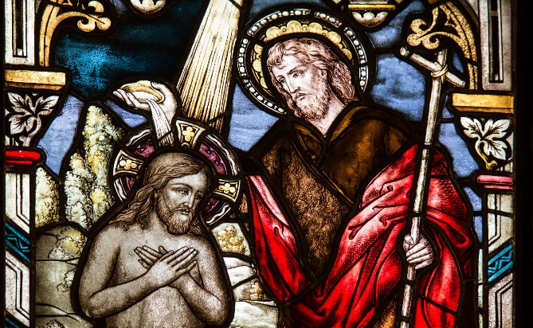
La baptême de Jésus
(Mt 3, 1-6.11.13-17)
⁰¹ En ces jours-là, paraît Jean le Baptiste, qui proclame dans le désert de Judée : ⁰² « Convertissez-vous, car le royaume des Cieux est tout proche. » …
⁰⁵ Alors Jérusalem, toute la Judée et toute la région du Jourdain se rendaient auprès de lui, ⁰⁶ et ils étaient baptisés par lui dans le Jourdain en reconnaissant leurs péchés.… Il leur dit: ¹¹ « Moi, je vous baptise dans l’eau, en vue de la conversion. Mais celui qui vient derrière moi est plus fort que moi, et je ne suis pas digne de lui retirer ses sandales. Lui vous baptisera dans l’Esprit Saint et le feu. » … ¹³ Alors paraît Jésus. Il était venu de Galilée jusqu’au Jourdain auprès de Jean, pour être baptisé par lui. ¹⁴ Jean voulait l’en empêcher et disait : « C’est moi qui ai besoin d’être baptisé par toi, et c’est toi qui viens à moi ! » ¹⁵ Mais Jésus lui répondit : « Laisse faire pour le moment, car il convient que nous accomplissions ainsi toute justice. » Alors Jean le laisse faire. ¹⁶ Dès que Jésus fut baptisé, il remonta de l’eau, et voici que les cieux s’ouvrirent : il vit l’Esprit de Dieu descendre comme une colombe et venir sur lui. ¹⁷ Et des cieux, une voix disait : « Celui-ci est mon Fils bien-aimé, en qui je trouve ma joie. »
Notes:
Lire le texte.
Demander: Qu’est-ce qui me touche, m’étonne ou me questionne?
(Parole libre.)
Demander: Qu’est-ce que le texte nous dit à propos de Jésus?
(Parole libre.)
Conclusion suggérée: Jésus voit l’Esprit descendre sur lui et une voix (celle du Père) lui confirme son titre de Fils Bien-aimé du Père.
Faire remarquer : Jésus est « baptisé » et « confirmé » par l’Esprit et par le Père!
Dire: L’épisode du baptême de Jésus, raconté par les quatre évangélistes, inaugure le ministère public de Jésus. Il commence sa mission! Et voilà, juste après, savez-vous ce qui lui arrive?
Laisser les participant.e.s répondre et rectifier ou ajouter, au besoin: l’Esprit le pousse au désert!

Slide 18
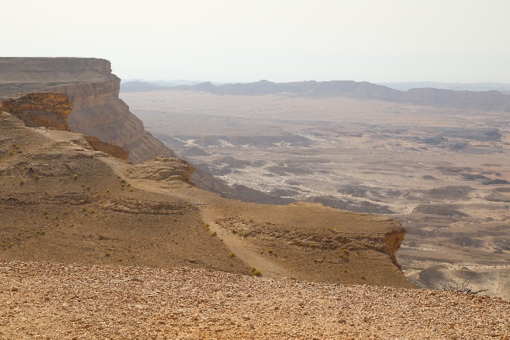
Jésus au désert
(Mt 4, 1-11)
⁰¹Alors Jésus fut conduit au désert par l’Esprit pour être tenté par le diable. ⁰²Après avoir jeûné quarante jours et quarante nuits, il eut faim. ⁰³ Le tentateur s’approcha et lui dit : « Si tu es Fils de Dieu, ordonne que ces pierres deviennent des pains. » ⁰⁴ Mais Jésus répondit : « Il est écrit : L’homme ne vit pas seulement de pain, mais de toute parole qui sort de la bouche de Dieu. » ⁰⁵ Alors le diable l’emmène à la Ville sainte, le place au sommet du Temple ⁰⁶ et lui dit : « Si tu es Fils de Dieu, jette-toi en bas ; car il est écrit : Il donnera pour toi des ordres à ses anges, et : Ils te porteront sur leurs mains, de peur que ton pied ne heurte une pierre. » ⁰⁷Jésus lui déclara : « Il est encore écrit : Tu ne mettras pas à l’épreuve le Seigneur ton Dieu. » ⁰⁸ Le diable l’emmène encore sur une très haute montagne et lui montre tous les royaumes du monde et leur gloire. ⁰⁹ Il lui dit : «Tout cela, je te le donnerai, si, tombant à mes pieds, tu te prosternes devant moi.» ¹⁰ Alors, Jésus lui dit : « Arrière, Satan ! car il est écrit : C’est le Seigneur ton Dieu que tu adoreras, à lui seul tu rendras un culte. » ¹¹ Alors le diable le quitte.
Notes:
Lire le texte, ou confier la lecture du texte à une personne du groupe.
Demander: Qu’est-ce qui me touche, m’étonne ou me questionne?
(Parole libre.)
Introduire le partage sur le texte en disant: Le diable (diabolos ou diviseur) ou tentateur met en doute, divise et cherche à redéfinir la mission de Jésus, Fils du Père en s’appuyant à chaque fois sur le titre de « Fils de Dieu ». Regardons les trois tentations de plus près.
(Changer la diapo pour faire apparaître en gras les trois questionnements du tentateur et les trois réponses de Jésus.)

Slide 19
Jésus au désert
(Mt 4, 1-11)
⁰¹Alors Jésus fut conduit au désert par l’Esprit pour être tenté par le diable. ⁰²Après avoir jeûné quarante jours et quarante nuits, il eut faim. ⁰³ Le tentateur s’approcha et lui dit : « Si tu es Fils de Dieu, ordonne que ces pierres deviennent des pains. » ⁰⁴ Mais Jésus répondit : « Il est écrit : L’homme ne vit pas seulement de pain, mais de toute parole qui sort de la bouche de Dieu.» ⁰⁵ Alors le diable l’emmène à la Ville sainte, le place au sommet du Temple ⁰⁶ et lui dit : « Si tu es Fils de Dieu, jette-toi en bas ; car il est écrit : Il donnera pour toi des ordres à ses anges, et : Ils te porteront sur leurs mains, de peur que ton pied ne heurte une pierre. » ⁰⁷Jésus lui déclara : « Il est encore écrit : Tu ne mettras pas à l’épreuve le Seigneur ton Dieu. » ⁰⁸ Le diable l’emmène encore sur une très haute montagne et lui montre tous les royaumes du monde et leur gloire. ⁰⁹ Il lui dit : «Tout cela, je te le donnerai, si, tombant à mes pieds, tu te prosternes devant moi.» ¹⁰ Alors, Jésus lui dit : « Arrière, Satan ! car il est écrit : C’est le Seigneur ton Dieu que tu adoreras, à lui seul tu rendras un culte. » ¹¹ Alors le diable le quitte.
¹³ Ayant ainsi épuisé toutes les formes de tentations, le diable s’éloigna de Jésus jusqu’au moment fixé.
(Lc 4,13)
Notes:
Échange sur les trois tentations de Jésus. Demander pour chaque tentation : Quel est le sens de cette tentation à votre avis?
Conclusion suggérée à la fin de l’échange: Jésus clarifie les bases de son titre de « Fils de Dieu »: le Fils écoute la Parole du Père, fait entièrement confiance au Père et s’en remet complètement à lui. Jésus est maintenant prêt pour partir sur les routes de la Palestine!
Ajouter une information: Le texte que nous venons de lire est tiré de l’évangile de Matthieu. Dans un récit parallèle de l’évangile de Luc, la dernière phrase du récit est un peu différente.
(Cliquer pour faire apparaître la bulle et la lire.)
Demander : À votre avis, quel peut être ce moment fixé?
(Parole libre.)
Répondre après un court échange: À l’heure de la Passion de Jésus!
Notes pour l’animation:
1e tentative du diviseur: « si tu es Fils de Dieu ». Il met en doute le titre de Jésus. C’est comme s’il lui disait : « Tu as faim? Alors qu’attends-tu pour utiliser ton pouvoir de Fils de Dieu pour satisfaire tes besoins? » Jésus lui répond : « Il n’y a pas que les besoins physiques à satisfaire même si je suis conscient qu’ils existent : j’ai eu faim! Mon pouvoir de Fils de Dieu, au contraire, se révèle dans cette ouverture à la Parole de Dieu qui nourrit des besoins bien plus profonds et qui appelle à se mettre au service d’un amour plus grand que soi. » Jésus choisit alors de se mettre consciemment à l’écoute du projet d’amour de Dieu le Père.
2e tentative du diviseur: « Si tu es Fils de Dieu, jette-toi en bas ». Jette-toi en bas du sommet du Temple et les anges s’occuperont de toi! Allez Jésus, semble dire le tentateur, deviens un super héros! Jésus n’a pas besoin de démonstration à grands déploiements pour prouver qu’il est Fils de Dieu, ni de traitement de faveur !
3e tentative du diviseur: celui-ci délaisse le « si tu es Fils de Dieu » pour aller droit au but: « Je te donnerai tous les royaumes du monde et leur gloire! Mais, à une condition: prosterne-toi devant moi! » Quel beau parleur ce diable! D’abord, il donne ce qui ne lui appartient pas. Et il réclame le pouvoir et la gloire de tous les royaumes! Jésus ne tombe pas dans le piège!
Suite de cette phrase, si elle n’apparaît pas : « Jésus ne tombe pas dans le piège! »

Slide 20
Jésus de Nazareth
Qu’est-ce qui me touche, m’interpelle ou me questionne?
Notes:
Faire un temps d’arrêt et de réflexion personnelle à la suite de l’exploration des citations bibliques. (Un temps de silence peut être proposé.)
Demander: À la suite de ce que nous venons de voir, qu’est-ce qui me touche, me rejoint ou me questionne à propos de Jésus de Nazareth?
Note pour l’animation: Il n’est pas simple de concevoir un Jésus vrai homme à 100% et Dieu à 100%. Ce n’est pas logique comme en mathématiques, c’est théo-logique! Logique vient du mot latin « logos » qui veut dire « parole ». « Théo-logique » se traduit donc comme étant « une parole sur Dieu ». L’être humain a une parole limitée pour dire Dieu, alors que Dieu est lui-même Parole! Voilà un des mystères de notre foi!

Slide 21
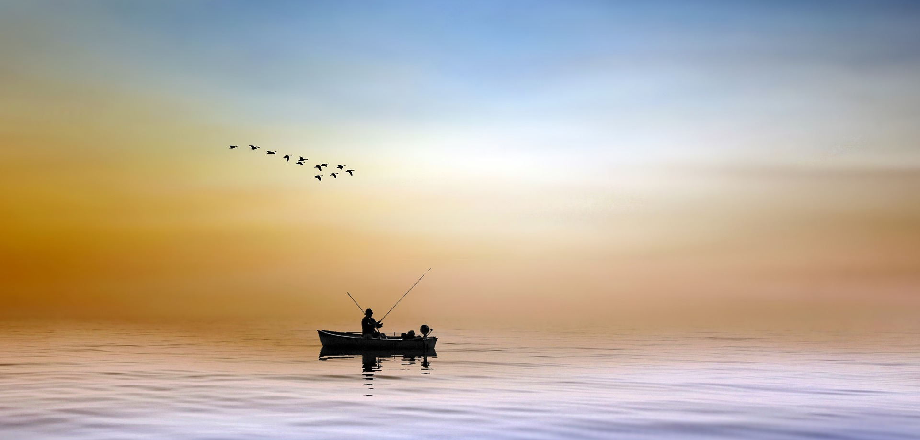
Oser la confiance
Partir dans la barque de Jésus-Christ …
Sans trop savoir vers où elle va mener simplement parce que cela doit être.
Mettre dans mes bagages la Confiance …
Celle de Marie, dont je sens le regard bienveillant posé sur nous
pour accueillir nos prières.
Mettre dans mes bagages l'Amour …
celui que reçoit un petit enfant quand il vient au monde,
celui de Jésus, souffrant, mort pour nous sur la croix,
cet Amour précieux, gratuit sans lequel l'humanité ne peut vivre ...et grandir...
Mettre dans mes bagages la Force …
celle que donne l'Esprit de Dieu,
ce vent qu'on ne voit pas mais qui nous dirige
sur les flots de notre Foi, de notre espérance.
Notes:
Temps de prière. (La prière se poursuit sur la prochaine diapo.)
Si possible, répartir entre les participant.e.s la lecture à haute voix des stophes de la prière.

Slide 22
Oser la confiance
Partir dans la barque de Jésus-Christ …
Et je vais monter dans cette barque.
Elle va m'amener sur la berge là où toi pèlerin tu attends.
Remplis de Confiance, d'Amour, d'Esprit …
nous marcherons sous le soleil torride,
sous la pluie battante et dans la tourmente,
nous userons nos chaussures et nos habitudes,
nous changerons nos cœurs de pierre pour que notre vie soit un jardin,
pour que notre amour soit un continuel partage et don de soi
pour aller plus au bout de nous-même, qu'au bout de la route.
Avec Jésus-Christ notre frère,
Lui qui est venu nous montrer
la puissance de l'amour qui unit les humains,
au-delà du temps et de l'espace
et même après la mort ! Amen!
Notes:
(La prière se poursuit.)

Slide 23

Évaluation
Quand je suis arrivé.e en début de rencontre, j’étais…
Au terme de cette rencontre, je pars…
Notes:
Proposer une courte évaluation de la rencontre sous le mode de la relecture personnelle avec l’aide des questions de la diapo.
Donner la parole aux participant.e.s qui le désirent.
Rappeler la prochaine rencontre et toute information pertinente pour la suite des choses.
Se souhaiter mutuellement « bonne route! »

Slide 24
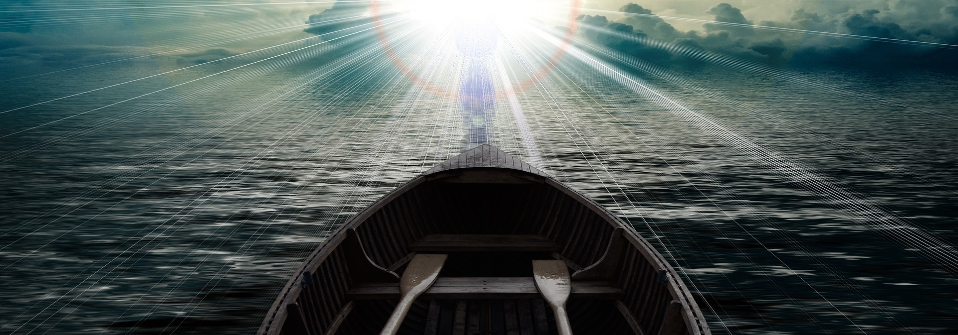




Conception et rédaction:
Lyne Groulx, responsable du catéchuménat,
Diocèse Saint-Jean-Longueuil
Équipe de collaboration à la rédaction:
Suzanne Desrochers, Office de la Catéchèse du Québec
Carole Harrison, membre de l’équipe du catéchuménat, Diocèse de Québec
Texte biblique: Traduction liturgique de la Bible, aelf.org/bible
Images:

